Slide 1
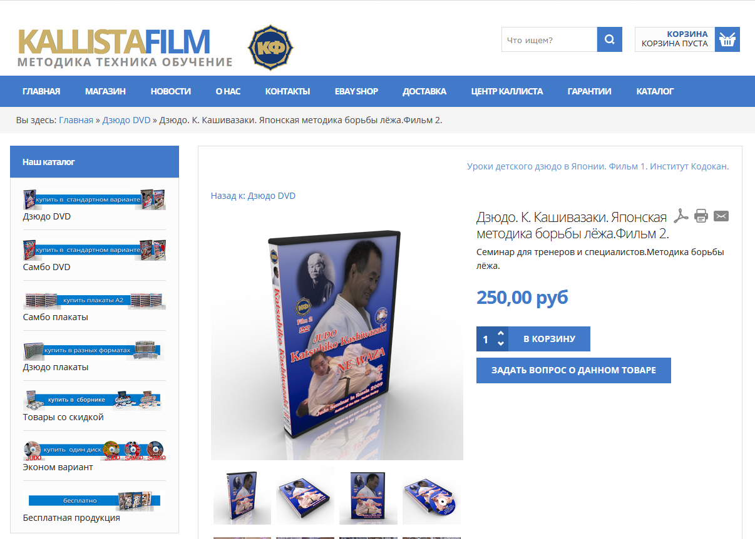
Дзюдо. Москва.
Посмотреть kfvideo.ru
DVD/PAL/0/ALL
Москва. Дзюдо
для детей, для тренера.
Дзюдо. Купить в Москве.
Дзюдо интернет магазин. Москва.
8916-124-59-49

Slide 2
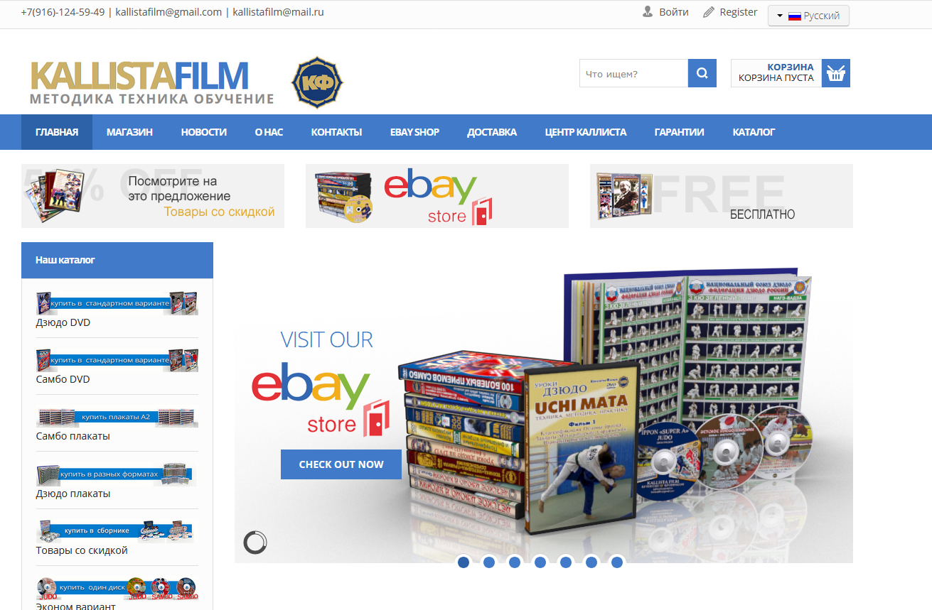
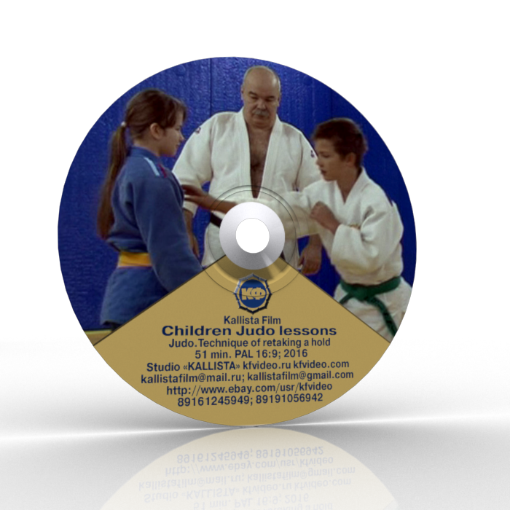
Москва. Видео. Дзюдо для детей на DVD.
Посмотреть kfvideo.ru
Учебные фильмы по дзюдо. Школа японского дзюдо.
Уроки и занятия дзюдо для детей в Москве.
user/kallistafilm
Дзюдо интернет магазин. Москва.
Дзюдо. Купить в Москве.
8916-124-59-49

Slide 3
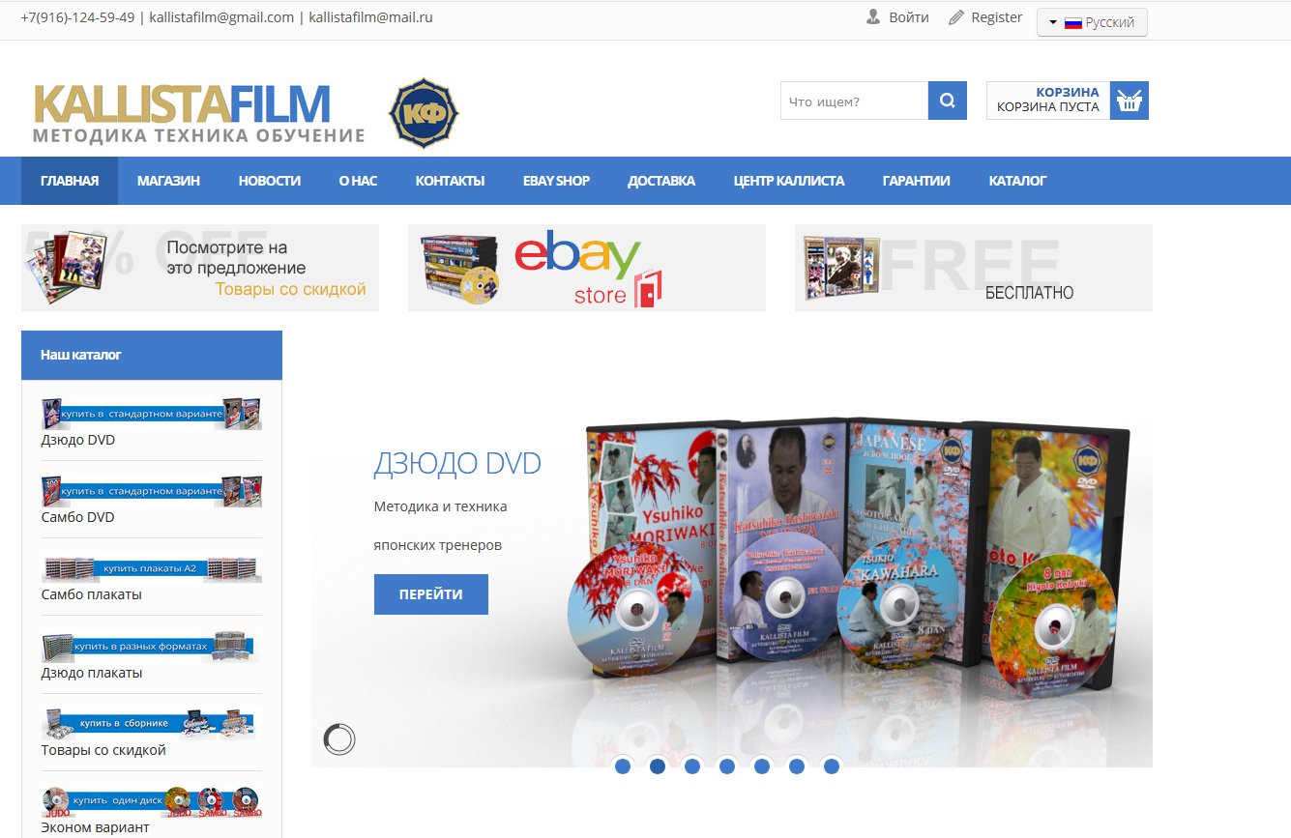
DVD. Школа дзюдо в Москве.
Посмотреть kfvideo.ru
8916-124-59-49
Дзюдо интернет магазин. Москва.
Обучение дзюдо на видео. Дзюдо. Приёмы. Техника. Техника приёмов дзюдо. Дзюдо лучшие броски.
Дзюдо. Купить в Москве.

